Slide 1
MIKÄ ON OPETUSSUUNNITELMA?
Se on kaiken koulun opetuksen ja toiminnan perusta. Perusteet ovat yhteiset kaikille Suomen koululaisille mutta kouluilla on joitain omia painotusalueita.
Uusi opetussuunnitelma tuli voimaan 8/2016
Siinä kerrotaan
Mitä opiskellaan
Miten opiskellaan
Miten tuetaan oppimista
Miten arvioidaan oppimista

Slide 2
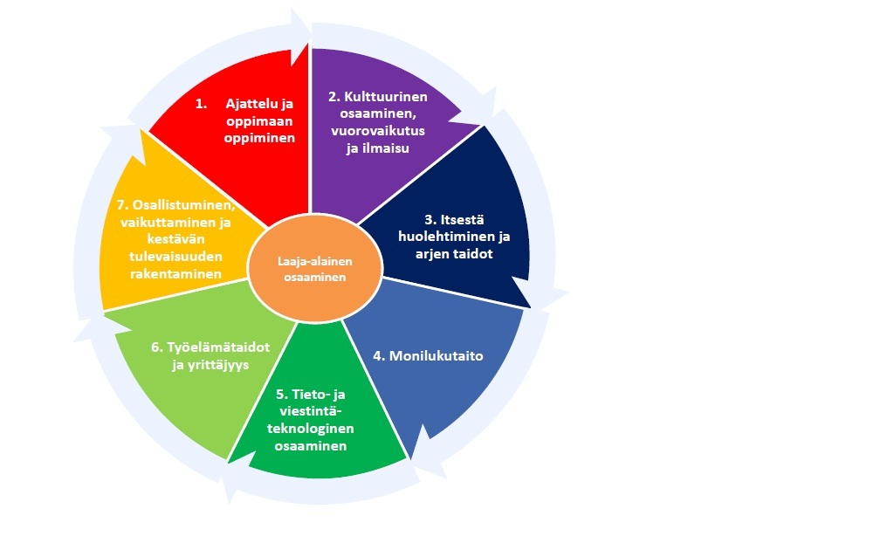
Mikä muuttuu kaikilla? Kehitetään laaja-alaisia taitoja, joita voi harjoitella kaikissa oppiaineissa

Slide 3
Mikä muuttuu kaikilla?
Opetussuunnitelma mahdollistaa sen, että
Oppimisympäristöt monipuolistuvat: työskentelyä luokkahuoneen ulkopuolella, erilaisissa työpisteissä, sähköisissä ympäristöissä…
Käytetään toiminnallisia työtapoja
Hyödynnetään tietotekniikkaa
Oppilaat voivat osallistua oppimisen suunnitteluun
Oppilaat opiskelevat eri tavoin, myös aine-/luokkarajat ylittäen
Arviointi uudistuu

Slide 4
Mikä muuttuu 1.-2.-luokilla?
Kaikilla luokka-asteilla toteutetaan lukukauden aikana ainakin yksi ainerajat ylittävä monialainen oppimiskokonaisuus (1.-2.luokat, 3.-4.-luokat ja 5.-6-luokat)- aiheena lähiympäristö
Koulukohtaisesti on päätetty 8 taito- ja taideaineen tunnin jakamisesta 1.-2.-luokilla ja 4.-6.-luokilla
Aloitetaan ohjelmoinnillisen ajattelun opettelu (esim. matematiikan kirjan tehtävissä)
2.luokalla ei opetella enää erikseen käsialakirjoitusta (”kaunoa”)

Slide 5
Mikä muuttuu 3.-4.-luokilla?
Kaikilla luokka-asteilla toteutetaan lukukauden aikana ainakin yksi ainerajat ylittävä monialainen oppimiskokonaisuus (1.-2.luokat, 3.-4.-luokat ja 5.-6-luokat)- aiheena lähiympäristö
3.-4.-luokilla opiskellaan sekä teknisen että tekstiilityön työtapoja. Sen jälkeen oppilas valitsee ensisijaisen työtavan, jonka oppimiseen hän keskittyy.
4. luokalla alkaa uutena aineena yhteiskuntaoppi
4.-6.-luokilla oppilailla on 1 valinnainen taito- ja taideaineen tunti. Koulussamme se toteutetaan 3 vaihtuvalla kurssilla 12 viikon jaksoissa (kirjallisuus, musiikki ja liikunta)

Slide 6
Mikä muuttuu 5.-6.-luokilla?
Kaikilla luokka-asteilla toteutetaan lukukauden aikana ainakin yksi ainerajat ylittävä monialainen oppimiskokonaisuus (1.-2.luokat, 3.-4.-luokat ja 5.-6-luokat)- aiheena lähiympäristö
Opiskellaan ympäristötietoa, ei erillisinä oppiaineina biologiaa, maantietoa, fysiikkaa ja kemiaa. 6.luokalla ympäristötieto alkaa lukuvuonna 2017-18
5.- ja 6.-luokilla oppilas opiskelee käsitöitä ensisijaiseksi valitsemansa työtavan mukaisesti
6.luokalla aloitetaan ruotsin (B1)kielen opiskelu
Yhteiskuntaoppia opiskellaan 4.-5.-luokilla ja historiaa 5.-6.-luokilla

Slide 7
Mikä on kasvatuskeskustelu?
Koulullamme on käytössä kasvatuskeskustelu ensisijaisena toimenpiteenä tilanteissa, joissa oppilas toistuvasti häiritsee opetusta tai muutoin toimii koulun sääntöjen vastaisesti.
KAKE-lomakkeeseen kirjataan kasvatuskeskusteluun johtaneet tapahtumat, toimenpiteet ja tilanteen seuranta. Lomake arkistoidaan KAKE-kansioon ja keskustelu merkitään wilmaan.
Kasvatuskeskustelu toteutetaan 3-portaisesti seuraavasti:
1. Rikkeen havainnut opettaja tai KAKE-opettaja ja oppilas täyttävät kasvatuskeskustelulomakkeen ja ovat yhteydessä oppilaan kotiin.
2. Rikkeen toistuessa toinen KAKE-opettaja tai rehtori ja oppilas täyttävät lomakkeen ja ovat yhteydessä kotiin.
3. Rikkeen edelleen toistuessa keskusteluun osallistuvat asianosaisen opettajan, rehtorin ja oppilaan lisäksi huoltajat.
Tarvittaessa oppilas voidaan määrätä jälki-istuntoon. Jälki-istunnossa oppilas voidaan määrätä istumaan hiljaa tai tekemään kasvatusta, opetusta tai kehitystä tukevia tehtäviä.

Slide 8
Arvioinnin uudet tuulet
Vähemmän laajoja kokeita (opitun arviointi)
Enemmän jatkuvaa arviointia, ohjaavaa palautetta (oppimisen arviointi)
Palautekeskusteluja, itse- ja vertaisarviointia
Oppilaan laajat itsearvioinnit syys- ja kevätlukukauden lopuksi- oppimisprosessin ja osaamisen arviointi kehittyy luontevaksi osaksi koulutyötä
Arviointikeskustelut käydään 1. luokan syyslukukaudella sekä 2. ja 6. luokan kevätlukukaudella

Slide 9
VÄLI- JA PÄÄTTÖARVIOINTI
1.luokalla väliarviointi on arviointikeskustelu, ei paperitodistusta
2.-4.-luokalla väliarviointi on sanallinen paperitodistus
5.-6.-luokilla väliarviointi on paperinen numerotodistus. Taito- ja taideaineista (KU, KÄS, LI, MU) ei tule numeroarviointia, ei myöskään alkavista aineista (5.luokka HI ja 6.luokka RU)
1.-4.-luokilla lukuvuositodistus on sanallinen paperitodistus
5.-6.-luokilla lukuvuositodistus on paperinen numerotodistus. Taito-ja taideaineista ei tule numeroarviointia.
Lisäksi 2.luokan ja 6.luokan keväällä oppilaan ja vanhempien kanssa käydään arviointikeskustelu. Siinä oppilaalle annetaan muuta ohjaavaa palautetta.

Slide 10
KÄYTTÄYTYMISEN ARVOINTI
Käyttäytymisen arvioinnin 3 osa-aluetta ja koulun niille määrittämät tavoitteet ovat:
toisten ihmisten ja ympäristön huomioon ottaminen
Tavoitteena oman vuoron odottaminen, muiden kuunteleminen, epäonnistumisten sietäminen, reilu käytös muita kohtaan, riitojen sopiminen muut huomioiden, koulun henkilökunnan työn arvostaminen
yhteisesti sovittujen toimintatapojen ja sääntöjen noudattaminen
Tavoitteena toimia vastuullisesti ja ohjeiden mukaan, työrauhan antaminen, koulutehtävistä ja -välineistä huolehtiminen
asiallinen, tilannetietoinen käyttäytyminen ja hyvät tavat
Tavoitteena käyttäytyä hyvien tapojen mukaisesti erilaisissa arjen tilanteissa, vierailuilla ja yhteistilaisuuksissa sekä hallita tervehtiminen.

